Slide 1
La promozione e lo sviluppo della ricerca
infermieristica
Beatrice Mazzoleni Segretario Nazionale FNOPI
Bologna 9 ottobre 2024

Slide 2
Ricerca…Una sconosciuta?

Slide 3
Il contesto….

Slide 4
Competenze, Responsabilità (cd Legge Gelli),
evidence,..
I pilastri per gestire il cambiamento….clinica,
formazione, management, esiti,…

Slide 5
Il contesto….re building nursing?

Slide 7
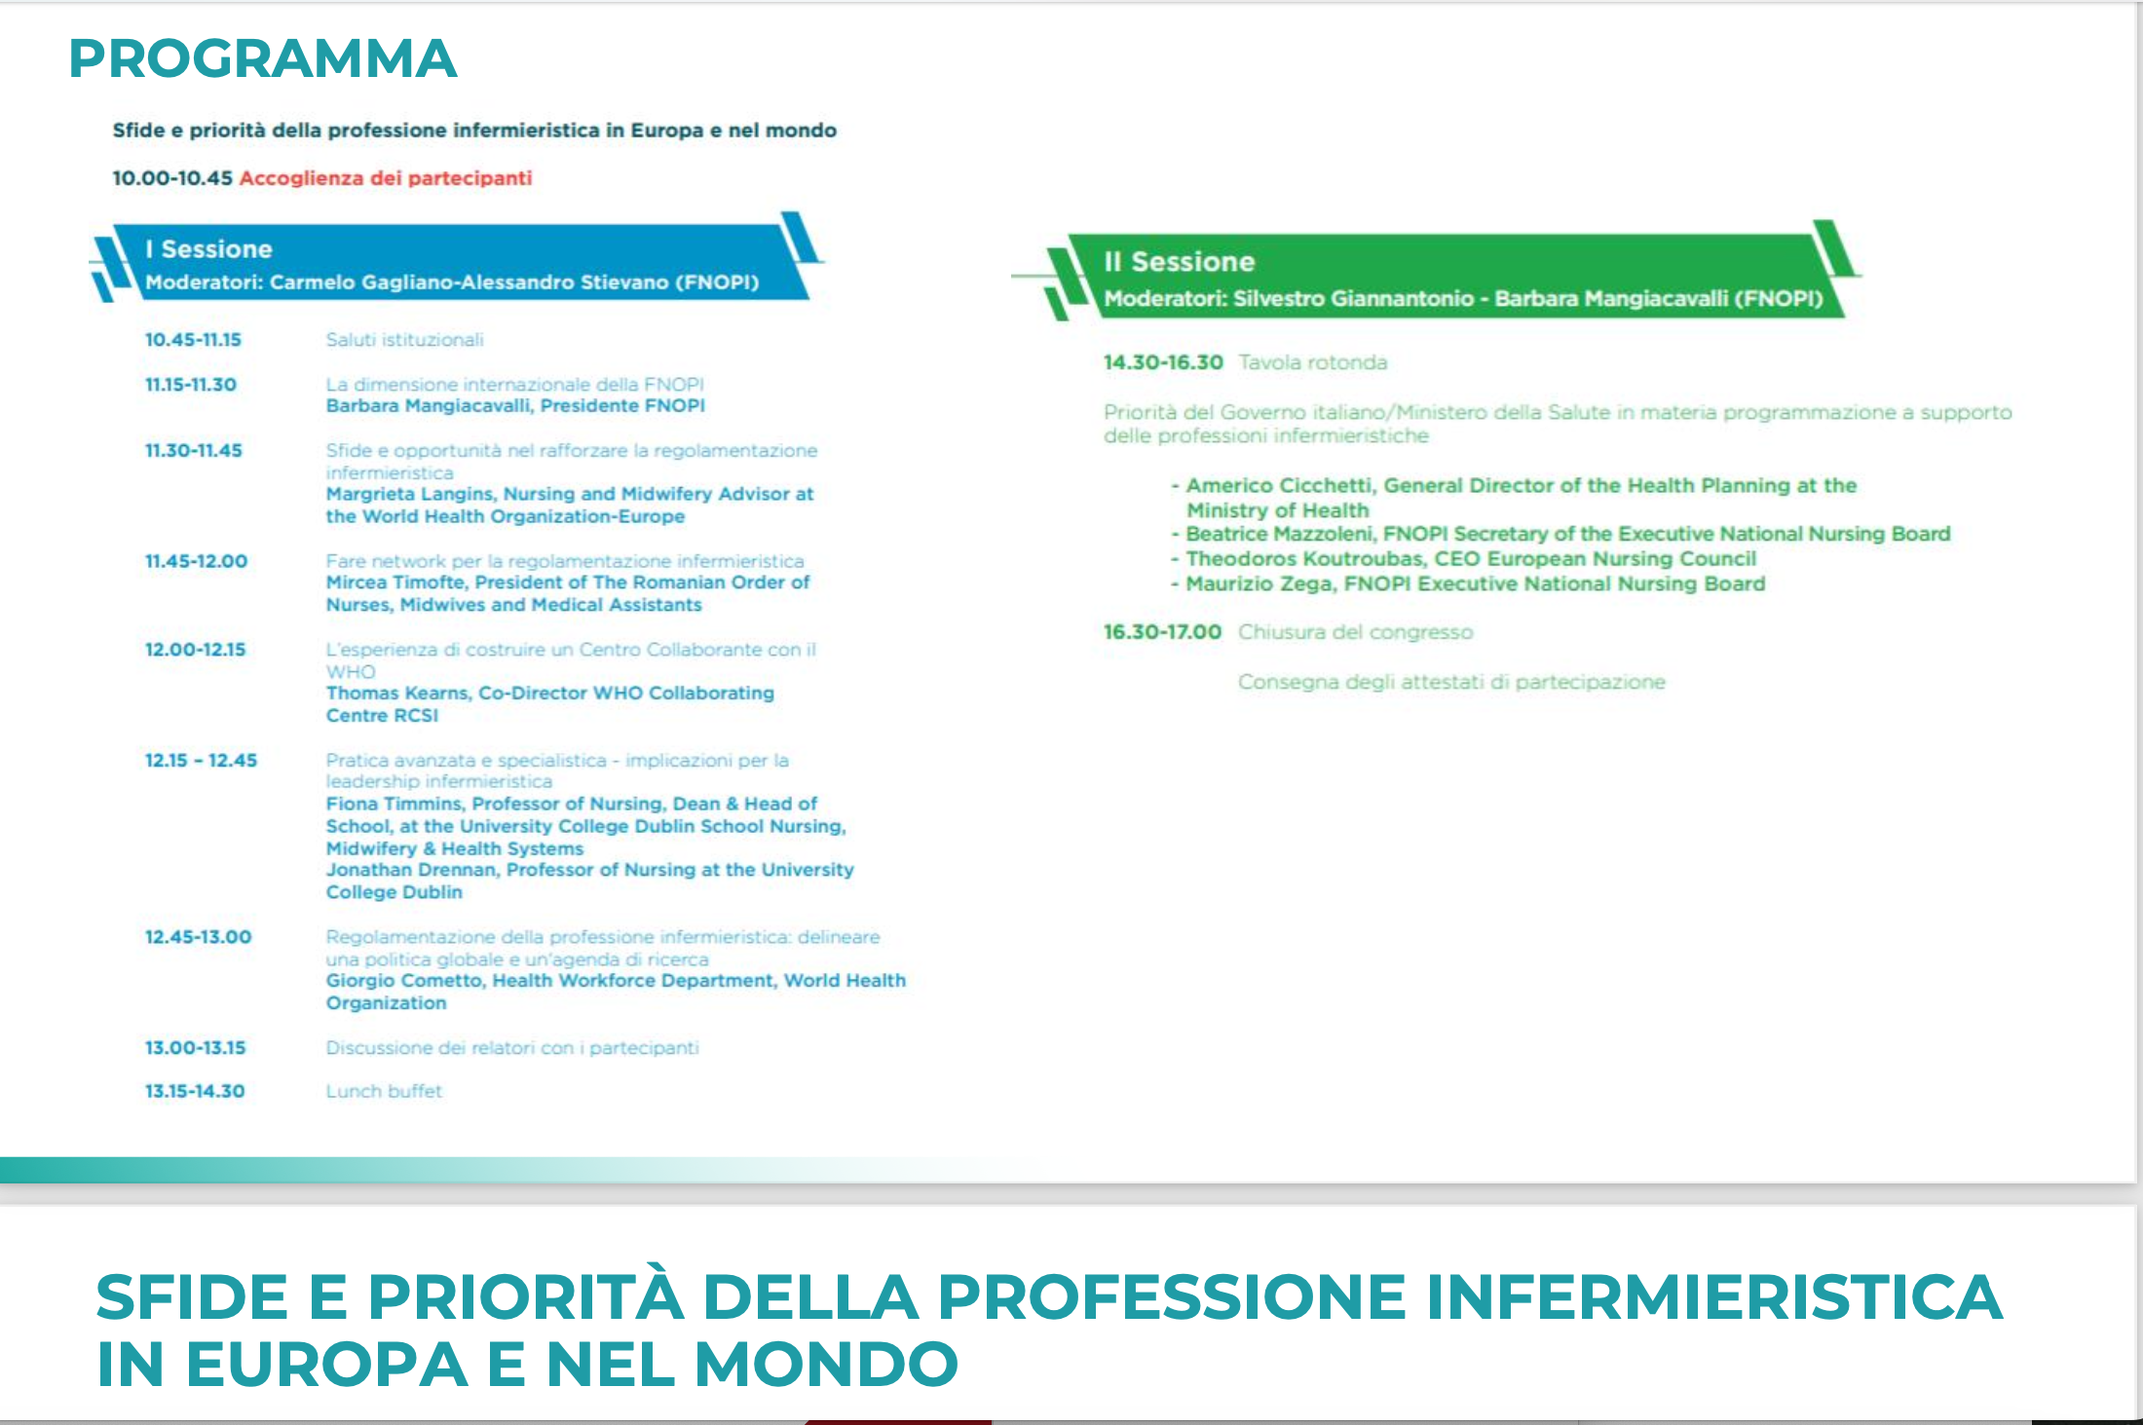

Slide 8
FNOPI CERSI: Scopo
Lo scopo principale del Centro di eccellenza per la ricerca e lo sviluppo dell’Infermieristica della FNOPI è di
svolgere un ruolo chiave nella politica e nella ricerca in termini di costruzione di "meta capacità" fungendo da collettore delle massime conoscenze e dei migliori esperti nel campo specifico dell’infermieristica
promuovere partenariati nazionali, europei ed internazionali che consentano lo scambio di conoscenze ed esperienze per ottenere le migliori pratiche in materia di ricerca e sviluppo professionale

Slide 9
FNOPI CERSI 18 luglio 2022
“Con la realizzazione del CERSI mettiamo a disposizione del Paese, dell’intera comunità, le nostre competenze più avanzate, maturate in anni e anni di formazione e ricerca universitaria sugli ambiti più strategici per la società contemporanea: invecchiamento della popolazione, gestione delle cronicità, qualità della vita dei più fragili, partendo dal primo luogo di cura e assistenza che è il domicilio delle persone. per potenziare la ricerca infermieristica, migliorando anche la cooperazione fra università, ospedali e territorio e offrendo cure infermieristiche a pazienti e famiglie coerenti alle migliori evidenze disponibili, migliorando gli esiti sui pazienti”. B. Mangiacavalli

Slide 10
FNOPI CERSI 7 febbraio 2023

Slide 11
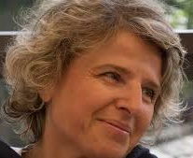
Il Comitato Scientifico
Loreto Lancia
Università degli Studi dell’Aquila
Annamaria Bagnasco
Università di Genova
Duilio Manara
Rosaria Alvaro
Center for Nursing Research and Innovation (CeNRI), UniSR
Università Tor Vergata
Loredana Sasso
Direttore Scientifico CERSI
Laura Rasero
Università degli studi di Firenze
Gennaro Rocco
Centro di Eccellenza per la Cultura e la Ricerca Infermieristica (CECRI)
Alvisa Palese
Università di Udine (RICI)

Slide 12
I Ricercatori
Caponnetto Valeria
Cesare Manuele
Di Nitto Marco
Iovino Paolo
Marcomini Ilaria
Zaghini Francesco
Università degli Studi dell’Aquila
Centro di Eccellenza per la Cultura e la Ricerca Infermieristica (CECRI)
Università di Genova
Università degli studi di Firenze
Center for Nursing Research and Innovation (CeNRI)
Università Tor Vergata

Slide 13
Keyword-> network

